Slide 1
面向对象的程序设计

Slide 2
关于我
授课教师：**
邮箱：*** 电话：**
办公室：**

Slide 3

时间和地点
C语言学的不好？
前4周先补习一下

Slide 4
教材与参考书
教材
  《C++语言程序设计》
    郑莉 等编著
    清华大学出版社
参考书：
  《C++ Primer》
    第五版

Slide 5
上课形式
讲授
讨论
课堂练习

Slide 6
教学经历

Slide 7
我要求大家
出勤
上课用心听讲，不要低头玩手机
课堂有交互
三个“率”

Slide 8
考试
形式：闭卷
理论课考试：70%
实验课成绩：30%
4个班采用一样的试卷，一样的评分标准。

Slide 9
在线教学平台

Slide 11

本课程讲什么？
讲C++程序设计，还包括一些C、汇编
（下面一小段文字你可以略过，因为没学之前，看了也不懂，学了之后，不看也懂）。
包括：对象和类的概念以及它们在C++中的语法定义；构造函数的目的和用法；运算符重载的概念和技术；继承概念的定义和语法；虚函数在C++ 继承机制中的作用。

Slide 12
学完本课程能让你做什么？
简单说，就是让你有了成为码农的基础。
（只学这门课，你距离码农这个高大上的职业还有很远的距离）。
复杂点儿说，本课程培养学生阅读和编写C++程序的能力，通过课堂讲授和上机实验练习相结合的方法，使学生能独立完成基础的C++面向对象程序的开发。

Slide 13

程序猿？

Slide 14
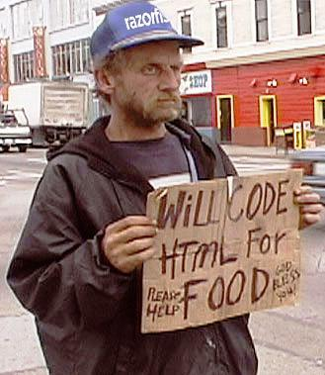
外国码农

Slide 15

中国码农

Slide 16
本课程有啥特色？
“边学边做（作业多）”
程序设计课都是“边学边做”？本课程的作业要用到一点线性代数和图像的知识，比“Toy”的实验难那么一点点。
OJ平台的作业 + 完全自己动手编程的作业

Slide 17
学完本课程你不能做什么？
开发一个游戏统治苹果的AppStore
开发一个黑客程序黑掉学校教务处的教学管理系统，然后把自己的成绩都改成100分
写一个程序，让自己变成高帅富或者白富美......

Slide 18
这么多编程语言，C++到底是个啥水准？
再烂的语言也有牛人用，再牛的语言也有烂人用。所以，语言不是问题，问题是用语言编程的人。
取代不了的 Java、挡不住势头的 Python、吐槽不尽的 C++......

Slide 19
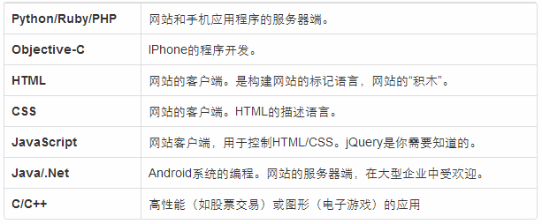
不同的编程语言常用于

Slide 20
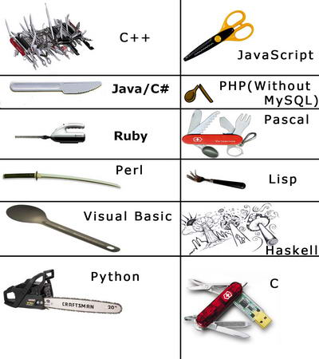

Slide 21
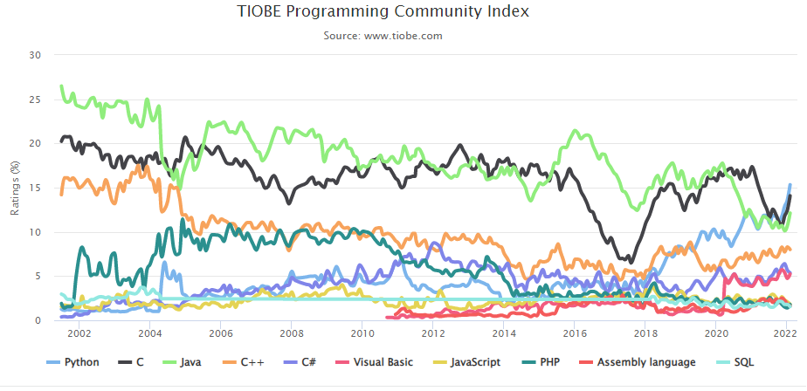
Top 10 编程语言 TIOBE 指数走势

Slide 22
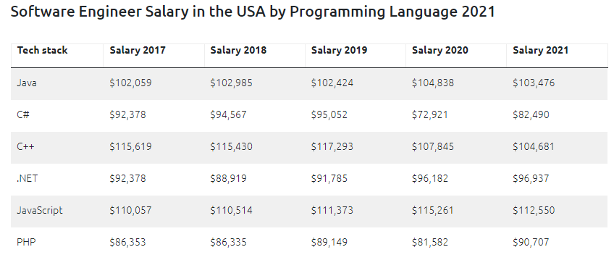

Slide 23
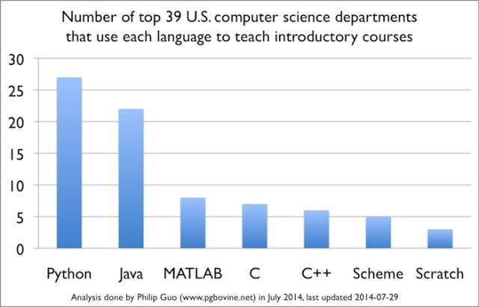

Slide 24
第一章 绪论
C++语言程序设计

Slide 25
本章主要内容
计算机程序设计语言的发展
面向对象的方法
面向对象的软件开发
信息的表示与存储
程序的开发过程

Slide 26
计算机程序
计算机语言的发展
计算机的工作是用程序来控制的。
程序是指令的集合。
指令是计算机可以识别的命令。

Slide 27
机器语言与汇编语言
计算机语言的发展
由计算机硬件系统可以识别的二进制指令组成的语言称为机器语言。
  计算机发展的初期，软件工程师们只能用机器语言来编写程序。这一阶段，在人类的自然语言和计算机编程语言之间存在着巨大的鸿沟。
汇编语言将机器指令映射为一些可以被人读懂的助记符，如ADD、SUB等。
  此时编程语言与人类自然语言间的鸿沟略有缩小，但仍与人类的思维相差甚远。因为它的抽象层次太低，程序员需要考虑大量的机器细节。

Slide 28
高级语言
计算机语言的发展
高级语言屏蔽了机器的细节，提高了语言的抽象层次，程序中可以采用具有一定涵义的数据命名和容易理解的执行语句。这使得在书写程序时可以联系到程序所描述的具体事物。

Slide 29
面向对象的语言
计算机语言的发展
出发点：
  更直接地描述客观世界中存在的事物(对象)以及它们之间的关系。
特点：
  是高级语言。
  将客观事物看作具有属性和行为的对象。
  通过抽象找出同一类对象的共同属性和行为，形成类。
  通过类的继承与多态实现代码重用

Slide 30
面向对象的语言
计算机语言的发展
优点：
  使程序能够比较直接地反问题域的本来面目，软件开发人员能够利用人类认识事物所采用的一般思维方法来进行软件开发。

Slide 31
程序设计方法的发展历程
——面向过程的程序设计方法
面向对象的方法
程序的目的：用于数学计算
主要工作：设计求解问题的过程
缺点：对于庞大、复杂的程序难以开发和维护

Slide 32
程序设计方法的发展历程
——面向过程的结构化程序设计方法
面向对象的方法
设计思路
  自顶向下、逐步求精。采用模块分解与功能抽象，自顶向下、分而治之。
程序结构：
  按功能划分为若干个基本模块，形成一个树状结构。
  各模块间的关系尽可能简单，功能上相对独立；每一模块内部均是由顺序、选择和循环三种基本结构组成。
  其模块化实现的具体方法是使用子程序。

Slide 33
程序设计方法的发展历程
——面向过程的结构化程序设计方法
面向对象的方法
优点：
  有效地将一个较复杂的程序系统设计任务分解成许多易于控制和处理的子任务，便于开发和维护。

Slide 34
程序设计方法的发展历程
——面向过程的结构化程序设计方法
面向对象的方法
缺点：可重用性差、数据安全性差、难以开发大型软件和图形界面的应用软件
  把数据和处理数据的过程分离为相互独立的实体。
  当数据结构改变时，所有相关的处理过程都要进行相应的修改。
  每一种相对于老问题的新方法都要带来额外的开销。
  图形用户界面的应用程序，很难用过程来描述和实现，开发和维护也都很困难。

Slide 35
程序设计方法的发展历程
——面向对象的方法
面向对象的方法
将数据及对数据的操作方法封装在一起，作为一个相互依存、不可分离的整体——对象。
对同类型对象抽象出其共性，形成类。
类通过一个简单的外部接口，与外界发生关系。
对象与对象之间通过消息进行通讯。

Slide 36
程序设计方法的发展历程
——面向对象的方法
面向对象的方法
优点：
  程序模块间的关系更为简单，程序模块的独立性、数据的安全性就有了良好的保障。
  通过继承与多态性，可以大大提高程序的可重用性，使得软件的开发和维护都更为方便。

Slide 37
面向对象的基本概念
——对象
面向对象的方法
一般意义上的对象：
  是现实世界中一个实际存在的事物。
  可以是有形的（比如一辆汽车），也可以是无形的（比如一项计划）。
  是构成世界的一个独立单位，具有：
    静态特征：可以用某种数据来描述
    动态特征：对象所表现的行为或具有的功能

Slide 38
面向对象的基本概念
——对象
面向对象的方法
面向对象方法中的对象：
  是系统中用来描述客观事物的一个实体，它是用来构成系统的一个基本单位。对象由一组属性和一组行为构成。
  属性：用来描述对象静态特征的数据项。
  行为：用来描述对象动态特征的操作序列。

Slide 39
面向对象的基本概念
——类
面向对象的方法
分类——人类通常的思维方法
分类所依据的原则——抽象
  忽略事物的非本质特征，只注意那些与当前目标有关的本质特征，从而找出事物的共性，把具有共同性质的事物划分为一类，得出一个抽象的概念。
  例如，石头、树木、汽车、房屋等都是人们在长期的生产和生活实践中抽象出的概念。

Slide 40
面向对象的基本概念
——类
面向对象的方法
面向对象方法中的"类"
  具有相同属性和服务的一组对象的集合
  为属于该类的全部对象提供了抽象的描述，包括属性和行为两个主要部分。
  类与对象的关系：
  犹如模具与铸件之间的关系，一个属于某类的对象称为该类的一个实例。

Slide 41
面向对象的基本概念
——封装
面向对象的方法
把对象的属性和服务结合成一个独立的系统单元。
尽可能隐蔽对象的内部细节。对外形成一个边界（或者说一道屏障），只保留有限的对外接口使之与外部发生联系。

Slide 42
面向对象的基本概念
——继承
面向对象的方法
继承对于软件复用有着重要意义，是面向对象技术能够提高软件开发效率的重要原因之一。
定义：特殊类的对象拥有其一般类的全部属性与服务，称作特殊类对一般类的继承。
例如：将轮船作为一个一般类，客轮便是一个特殊类。

Slide 43
面向对象的基本概念
——多态性
面向对象的方法
多态是指在一般类中定义的属性或行为，被特殊类继承之后，可以具有不同的数据类型或表现出不同的行为。这使得同一个属性或行为在一般类及其各个特殊类中具有不同的语义。
例如：
  数的加法->实数的加法
  ->复数的加法

Slide 44
面向对象的软件工程
面向对象的软件开发
面向对象的软件工程是面向对象方法在软件工程领域的全面应用。它包括:
  面向对象的分析（OOA）
  面向对象的设计（OOD）
  面向对象的编程（OOP）
  面向对象的测试（OOT）
  面向对象的软件维护（OOSM）

Slide 45
系统分析
面向对象的软件开发
系统分析阶段应该扼要精确地抽象出系统必须做什么，但是不关心如何去实现。
面向对象的系统分析，直接用问题域中客观存在的事物建立模型中的对象，对单个事物及事物之间的关系，都保留他们的原貌，不做转换，也不打破原有界限而重新组合，因此能够很好地映射客观事物。

Slide 46
设计
面向对象的软件开发
针对系统的一个具体实现运用面向对象的方法。其中包括两方面的工作：
  把OOA模型直接搬到OOD，作为OOD的一部分
  针对具体实现中的人机界面、数据存储、任务管理等因素补充一些与实现有关的部分。

Slide 47
编程
面向对象的软件开发
OOP工作就是用一种面向对象的编程语言把OOD模型中的每个成分书写出来，是面向对象的软件开发最终落实的重要阶段。

Slide 48
测试
面向对象的软件开发
测试的任务是发现软件中的错误。
在面向对象的软件测试中继续运用面向对象的概念与原则来组织测试，以对象的类作为基本测试单位，可以更准确的发现程序错误并提高测试效率。

Slide 49
维护
面向对象的软件开发
将软件交付使用后，工作并没有完结，还要根据软件的运行情况和用户的需求，不断改进系统。
使用面向对象的方法开发的软件，其程序与问题域是一致的，因此，在维护阶段运用面向对象的方法可以大大提高软件维护的效率。

Slide 50
信息的表示和存储
信息的分类
计算机的数字系统
程序设计中常用的数制
不同进位计数制间的转换
信息的存储单位
二进制数的编码表示
小数的表示方法
非数值信息的表示

Slide 51
信息的分类
信息的表示与存储
┌ 指令
┌控制信息 ┤
│ └ 控制字
信息 ┤
│ ┌ 定点数
│ ┌ 数值信息 ┤
└数据信息 ┤ └ 浮点数
│ ┌ 字符数据
└ 非数值信息 ┤
└ 逻辑数据

Slide 52
计算机的数字系统
信息的表示与存储
计算机采用的是二进制数字系统。
基本符号：0、1
进位原则：逢二进一
优点：
  易于物理实现
  二进制数运算简单
  机器可靠性高
  通用性强
缺点：对人来说可读性差

Slide 53
程序设计中常用的数制
信息的表示与存储

Slide 54
不同进位计数制间的转换
——R 进制→十进制
信息的表示与存储
各位数字与它的权相乘，其积相加。
例如:
  (11111111.11)₂=1*2⁷ + 1*2⁶ + 1* 2⁵ +1* 2⁴
  + 1* 2³ + 1* 2² +1* 2¹+ 1* 2⁰+1*2⁻¹+1*2⁻²
  =(255.75)₁₀
  (3506.2)₈=3*8³ + 5*8² + 0*8¹ + 6*8⁰ +2*8⁻¹
  =(1862.25)₁₀
  (0.2A)₁₆=2*16⁻¹ +10*16⁻²=(0.1640625)₁₀

Slide 55
不同进位计数制间的转换
——十进制→ R 进制
信息的表示与存储
十进制整数转换成R进制的整数
  “除R取余”法，例如：
  2 68 余 数
  2 34 ┄┄┄┄┄┄┄┄┄┄┄┄0 低位
  2 17 ┄┄┄┄┄┄┄┄┄┄┄ 0
  2 8 ┄┄┄┄┄┄┄┄┄┄┄ 1
  2 4 ┄┄┄┄┄┄┄┄┄┄ 0
  2 2 ┄┄┄┄┄┄┄┄┄┄ 0
  2 1 ┄┄┄┄┄┄┄┄┄ 0
  0 ┄┄┄┄┄┄┄┄┄ 1 高位
  所以 68₁₀＝1000100₂

Slide 56
不同进位计数制间的转换
——十进制→ R 进制
信息的表示与存储
十进制小数转换成R进制小数
  “乘 R 取整”法，例如：
  高位
  0.3125×2 = 0 .625
  0.625 ×2 = 1 .25
  0.25 ×2 = 0 .5
  0.5 ×2 = 1 .0
  所以 0.3125₁₀ = 0.0101₂

Slide 57
不同进位计数制间的转换
——二、八、十六进制的相互转换
信息的表示与存储
每位八进制数相当于三位二进制数
每位十六进制数相当于四位二进制数
  (1011010.10)₂=(001 011 010 .100)₂
  =(132.4)₈
  (1011010.10)₂=(0101 1010 .1000)₂
  =(5A.8)₁₆
  (F7)₁₆＝(1111 0111)₂＝(11110111)₂

Slide 58
信息的存储单位
信息的表示与存储
位(bit)：度量数据的最小单位，表示一位二进制信息。
字节(byte)：由八位二进制数字组成(1 byte = 8 bit)。
  K 字节 1 K = 1024 byte
  M 字节 1 M = 1024 K
  G 字节 1 G = 1024 M

Slide 59
二进制数的编码表示:原码
信息的表示与存储
"符号──绝对值表示"的编码
  例如：
  X=+0101011 [X]_{原} = 0 0101011
  X=-0101011 [X]_{原} = 1 0101011
  符号位
缺点：
  零的表示不唯一：
  [+0]_{原} =000...0 [-0]_{原} =100...0
  进行四则运算时，符号位需单独处
  理，且运算规则复杂。

Slide 60
二进制数的编码表示:反码
信息的表示与存储
正数的反码与原码表示相同。
负数的反码与原码有如下关系：
  符号位相同(仍用1表示)，其余各位取反(0变1，1变0)。例如：
  X=-1100110 [X]_{原} =11100110 [X]_{反} =10011001
  X=+0000000 [X]_{原} =00000000 [X]_{反} =00000000
反码中零的表示也不唯一
  X=-0000000 [X]_{原} =10000000 [X]_{反} =11111111
反码只是求补码的中间码

Slide 61
二进制数的编码表示:补码
信息的表示与存储
模数：
  n位整数(包括一位符号位)，则它的模数为 2^{n} 。 n位小数，小数点前一位为符号位，则它的模数为 2。
补数：
  一个数减去另一个数，或者说一个数加上一个负数，等于第一个数加上第二个数的补数。例：8+(-2)=8+10 ( mod 12 )
  一个二进制负数可用其模数与真值做
  加法 (模减去该数的绝对值) 求得其补
  码。

Slide 62
二进制数的编码表示:补码
信息的表示与存储
计算机中的补码表示法
  负数的补码由该数反码的末位加 1 求得
  对补码再求补即得到原码
补码运算规则
  符号位可作为数值参加运算
  减法运算可转换为加法运算：
    加上一个负数等于加上该数的补码
  补码运算的结果仍为补码
  运算结果溢出：
    负数之和得正数，或正数之和得负数

Slide 63
我们来一起“发明”补码
考虑8bit的整数7，二进制：
0000 0111
我们用最左边的bit表示符号：
正数为0，负数为1
那么-7表示为：
1000 0111

Slide 64
那么正数7和负数-7相加：
0000 0111
+ 1000 0111
———————
1000 1110
按我们之前设计的规则，这个数是-14
不是0
我们想要得到的是0：0000 0000
怎么办？

Slide 65
想得到8个0，很不直观; 但是得到8个1很简单
什么样的二进制数和7（ 0000 0111 ）相加能得到8个1（1111 1111）？
取反即可：1111 1000
0000 0111
+ 1111 1000
———————
1111 1111
+ 1
———————
1 0000 0000
因此，-7的表示为：
1111 1001
怎么得到的？
把7的二进制取反，再+1
这就是补码
有了这8个1
如何变为8个0？
再加上一个1就行啦！
最左边的1，溢出了，不用管了

Slide 66
小数的表示方法
信息的表示与存储
计算机中通常采用浮点方式表示小数
一个数 N 用浮点形式表示可以写成：
N=M×2E
  E表示2的幂，称为数N的阶码。阶码确定了数N的小数点的位置，其位数反映了该浮点数所表示的数的范围。
  M表示数N的全部有效数字，称为数N的尾数。其位数反映了数据的精度。

Slide 67
非数值信息的表示
信息的表示与存储
西文字符：
  ASCII码：用7位二进制数表示一个字符，最多可以表示2⁷=128个字符
  EBCDIC码：用8位二进制数表示一个字符，最多可以表示2⁸=256个字符
汉字：
  应用较为广泛的是"国家标准信息交换用汉字编码"(GB2312-80标准)，简称国标码。是二字节码，用二个七位二进制数编码表示一个汉字。

Slide 68
基本术语
程序的开发过程
源程序：
  用源语言写的，有待翻译的程序
目标程序：
  也称为"结果程序"，是源程序通过翻译程序加工以后所生成的程序。
翻译程序：
  是指一个把源程序翻译成等价的目标程序的程序。

Slide 69
基本术语
——三种不同类型的翻译程序
程序的开发过程
汇编程序：
  其任务是把用汇编语言写成的源程序，翻译成机器语言形式的目标程序。
编译程序：
  若源程序是用高级程序设计语言所写，经翻译程序加工生成目标程序，那么，该翻译程序就称为"编译程序"。

Slide 70
基本术语
——三种不同类型的翻译程序
程序的开发过程
解释程序：
  这也是一种翻译程序，同样是将高级语言源程序翻译成机器指令。它与编译程序不同点就在于：它是边翻译边执行的，即输入一句、翻译一句、 执行一句，直至将整个源程序翻译并执行完毕。

Slide 71
程序的开发过程
程序的开发过程
编辑
  将源程序输入到计算机中，生成后缀为cpp的磁盘文件。
编译
  将程序的源代码转换为机器语言代码。
连接
  将多个源程序文件以及库中的某些文件连在一起，生成一个后缀为exe的可执行文件。
运行调试

